Slide 1
6
流程图

Slide 2
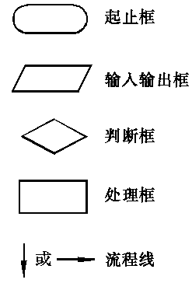
结构化程序设计中的三种基本程序结构为顺序结构、选择结构、循环结构。
流程图是表示程序结构的一种图形工具，其基本组成部分如右图所示。
起止框：每个流程图都有一个开始框和
结束框；
输入输出框：对应输入输出语句；
处理框：对应赋值语句；
判断框：对应选择或循环时的判断条件；
流程线：对应语句执行的先后顺序。

Slide 3
6.1 顺序结构流程图
只包含顺序结构的程序比较简单，通常只有输入、输出以及赋值语句。绘制流程图时每条语句对应的流程图符号，按照语句执行的顺序用流程线（箭头）连接起来，前后各加一个开始框与结束框即可。
下面顺序结构的程序对应的流程图如右所示。
a=int(input(‘输入a=’))
b=int(input(‘输入b=’))
t=a
a=b
b=t
print(a,b)
流程图中每个图形符号中的内容可以是一条语句，也可以是对多条语句的文字描述，只要描述清楚即可。
开始
输入a和b
t=a
a=b
b=t
输出a和b
结束

Slide 4
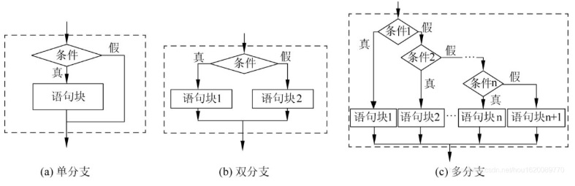
6.2 选择结构流程图
Python中实现选择结构的if语句有三条：if语句、if-else语句、if-elif-else语句，分别对应单分支、双分支、多分支的流程结构，三者流程图如下所示。

Slide 5
下图左边程序对应的流程图如右所示
a=input("输入a=")
a=int(a)
b=input("输入b=")
b=int(b)
c=a
if a<b:
c=b
print(c)
开始
输入a和b
c=a
假
a<b
真
c=b
输出c
结束

Slide 6
下图左边程序对应的流程图如右所示
a=int(input("输入a="))
b=int(input("输入b="))
if a<b:
c=b
else:
c=a
print(c)
开始
输入a和b
假
a<b
真
c=b
c=a
输出c
结束

Slide 7
下图左边程序对应的流程图如右所示
age=int(input("输入age="))
if age < 4:
price = 0
elif age < 18:
price = 5
else:
price = 10
print(price)
开始
输入age
假
age<4
真
假
age<18
真
price=0
price=5
price=10
输出price
结束

Slide 8
下图左边程序对应的流程图如右所示
age=int(input("输入age="))
if age < 18:
if age<4:
price = 0
else:
price = 5
else:
price = 10
print(price)
开始
输入age
假
age<18
真
age<4
假
真
price=5
price=10
price=0
输出price
结束

Slide 9
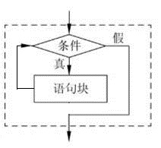
6.3 循环结构流程图
循环结构的流程图如下所示，循环开始时先判断条件是否成立，如果条件成立则执行循环体中的语句块，如果条件不成立则跳过循环语句，每循环一次后都会判断条件是否成立，条件成立就继续循环，条件不成立则终止循环。

Slide 10
下图左边程序对应的流程图如右所示
开始
输入n
n=int(input("输入n="))
s=0
i=1
while i<=n:
s=s+i
i=i+1
print(s)
s=0
i=1
i<=n
假
真
s=s+i
i=i+1
输出s
结束

Slide 11
下图左边程序对应的流程图如右所示
开始
输入n
n=int(input("输入n="))
s=0
for i in range(1,n+1):
s=s+i
print(s)
程序中含有for和range结合在一起的循环语句时，参照同等功能的while语句画流程图即可。
s=0
i=1
i<=n
假
真
s=s+i
i=i+1
输出s
结束

Slide 12
下图左边程序对应的流程图如右所示
开始
n=int(input("输入n="))
for i in range(1,10):
if i==n+1:
break
print(i)
print(i)
输入n
i=1
i<10
假
真
i==n+1
真
假
输出i
break
i=i+1
输出i
结束

Slide 13
下图左边程序对应的流程图如右所示
n=int(input("输入n="))
i=2
while i<n:
if n%i==0:
break
i+=1
if i==n:
print(‘是’)
else:
print(‘否’)
开始
输入n
i=2
i<n
假
真
n%i==0
真
假
i+=1
break
真
i==n
假
输出是
输出否
结束

Slide 14
编程练习（每道题目中的程序给出对应流程图）
1．设计一个程序对任意输入的成绩（满分100分），输出成绩评定结果（“优秀”、“良好”、“及格”、“不及格”中的一个），关于成绩评定结果的标准为：不低于90分为优秀，90分以下且不低于80分为良好，80分以下且不低于60分为及格，60分以下为不及格。
测试数据：
输入95，输出优秀；
输入85，输出良好；
输入75，输出及格；
输入55，输出不及格。

Slide 15
2．已知某企业奖金计算方式如下：
利润(I)低于或等于10万元时，奖金可提10%；高于10万元，低于20万元时，低于10万元的部分按10%提成，高于10万元的部分，可提成7.5%；20万到100万之间时，高于20万元的部分，可提成5%；高于100万元时，超过100万元的部分按1%提成。奖金按月结算，给出计算奖金数额的程序。
测试数据：
输入5，输出0.5；
输入15，输出1.375；
输入25，输出2.0；
输入150，输出6.25。

Slide 16
3．输入一个表示年份的正整数，判定该年份是否为闰年并输出结果。闰年判定标准：
（1）年份不能被4整除，平年；
（2）年份能被4整除，但是不能被100整除，闰年；
（3）年份能被4整除，也能被100整除，不能被400整除，平年；
（4）年份能被400整除，闰年。
测试数据：
输入1900，输出‘否’；
输入2000，输出‘是’；
输入2019，输出‘否’；
输入2020，输出‘是’。

Slide 17
4．输入一个三位整数，求其反序数（各数位上的数字反序）后输出。
测试数据：
输入123，输出321；
输入257，输出752。
5．已知某比赛选手最后得分算法为去掉最高分和最低分，剩余分数求平均。编程计算一个选手的最后得分。评委给该选手打分为：{81, 82.5, 88, 86.5, 78, 79, 80.5}。
（除了可以使用len函数求列表长度，最好不要使用与列表相关的其它方法）

